Slide 1
Vehicle-to-Grid (V2G)를 위한 알고리즘 및 인공지능 모델 개발
미래 에너지의 핵심, V2G 충방전 최적화
EnerV2Gize
202055577 이선진
202055582 이지은

Slide 2
1. 연구 배경
V2G
Notes:
V2G란?

Slide 3



1. 연구 배경
Vehicle to Grid
전기자동차를 전력망과 연결해 배터리를 에너지 저장 장치로 이용하는 기술
Notes:
V2G란 전기자동차를 전력망과 연결해 배터리의 남은 전력을 이용하는 기술을 말합니다.
배터리를 에너지 저장 장치로 활용하는 기술

Slide 4



1. 연구 배경
전기차
↓
에너지 저장 장치 (ESS)
Notes:
전기차는 충전소에서 충전되거나 방전하면서 전력망에 전기를 공급함으로써 단순한 이동 수단을 넘어, 전력망 안정성을 강화하는 중요한 요소가 됩니다.
전기차 자체로 하나의 에너지저장장치가 되는 것이죠.

Slide 5





2. 연구 목표
전력망 운영자
충전 서비스 사업자
전기차 사용자
Notes:
이 연구에서는 이해관계자를 전력망 운영자, 충전 서비스 사업자, 전기차 사용자로 나누었습니다.

Slide 6
2. 연구 목표
충전 서비스 사업자
이익 최적화
V2G 충방전 알고리즘
전력망 운영자
전기차 사용자
Notes:
이번 연구에서는 전력망 운영자, 충전소 사업자, 그리고 전기차 사용자의 상호 이익을 최적화하는 V2G 충방전 알고리즘을 개발하고자 하는 목표를 설정했습니다.

Slide 7
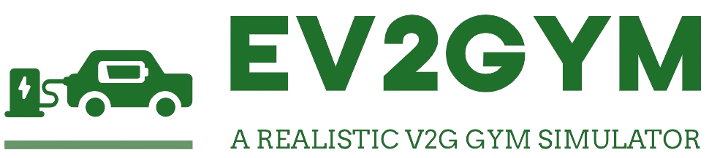
3. 연구 개요
1
2
3
이해관계자별
이익 극대화를 위한 알고리즘 설계
이해관계자 모두를 고려한 알고리즘 설계
충전 요금을 고려한 알고리즘 설계 및 시각화
시뮬레이터 플랫폼
Notes:
V2G 이해관계자별 충 • 방전 상태 및 보상 함수 알고리즘 기반의 이익 극대화
충 • 방전 알고리즘 통합 상태 및 보상 함수 알고리즘을 통한 V2G 이해관계 최적화
전기차 충전 요금을 고려한 충 • 방전 알고리즘 기반의 사용자 이익 극대화
개발 및 평가를 위한 시뮬레이터 플랫폼 = ev2gym 사용했습니다.
전력망 운영자는 안정성 유지가 중요하고, 충전소 사업자는 수익을 극대화해야 하며, EV 사용자는 배터리 건강과 비용을 고려해야 합니다. 이 세 가지 목표를 모두 만족시키는 것이 쉽지 않은 과제입니다.

Slide 8
4. 연구 내용
강화학습 알고리즘
A2C
ARS
DDPG
안정적이고 빠른 학습
연속적 행동 최적화
간단한 구조
빠른 탐색
local minimum 회피
연속적 행동 학습
Actor-Critic 기반
PPO
RPPO
SAC
정책 변화 제한
안정성 확보
복잡한 환경에 적합
변동성 큰 환경에서 안정적 성능
탐색과 활용 균형
다양한 전략 적용
TD3
TQC
TRPO
Q-value 과대 추정 개선
더 안정적 학습
정밀한 Q-value 추정
세밀한 학습
정책 업데이트 안정성
신뢰 구간 설정
Notes:
A2C (Advantage Actor-Critic)
정책과 보상 시스템을 동시에 학습해, 안정적이고 빠르게 최적화함.
충전과 방전 같은 연속적인 행동을 결정할 때 유리.
ARS (Augmented Random Search)
구조가 간단하고 빠르게 결과를 얻을 수 있음.
랜덤한 방식으로 탐색해, 잘못된 해결책에 머무르지 않음.
DDPG (Deep Deterministic Policy Gradient)
연속적인 행동을 선택할 때 뛰어난 성능을 발휘하는 알고리즘.
행동을 결정하는 시스템을 따로 학습해 더 정확한 결정을 내림.
PPO (Proximal Policy Optimization)
정책을 자주 변경하지 않아 안정적인 성능을 유지.
여러 이해관계자의 복잡한 요구를 반영할 때 적합함.
RPPO (Robust Proximal Policy Optimization)
환경이 자주 변하는 상황에서도 안정적인 성능을 발휘.
SAC (Soft Actor-Critic)
다양한 선택지를 동시에 탐색하면서 최적의 충방전 전략을 찾아냄.
TD3 (Twin Delayed DDPG)
기존 알고리즘의 과한 기대치를 수정해 더 안정적인 결과를 얻음.
TQC (Truncated Quantile Critics)
충방전 상황을 더 세밀하게 분석해 정확한 결정을 돕는 알고리즘.
TRPO (Trust Region Policy Optimization)
정책을 신중하게 업데이트해 항상 안전한 결정을 내리도록 함.
이 알고리즘들은 V2G 시스템의 각 이해관계자(전력망 운영자, 충전소 사업자, E

Slide 9
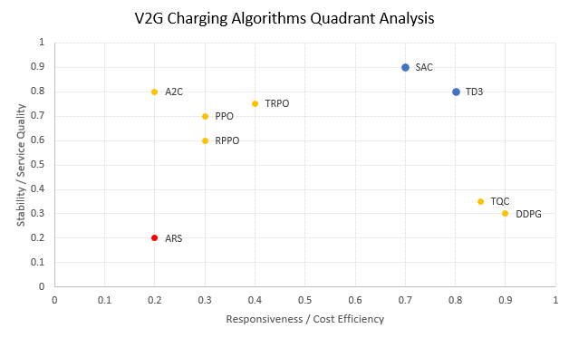
4. 연구 내용
1
이해관계자별 이익 극대화를 위한 알고리즘 설계
반응성/비용 효율성 ↓
안정성/서비스 품질 ↑
A2C , PPO, RPPO, TRPO
전기차 사용자
SAC , TD3
전력망 운영자
반응성/비용 효율성 ↑
안정성/서비스 품질 ↑
반응성/비용 효율성 ↓
안정성/서비스 품질 ↓
반응성/비용 효율성 ↑ 안정성/서비스 품질 ↓
TQC, DDPG
충전 서비스 사업자
ARS 사용X

Slide 10
4. 연구 내용
1
이해관계자별 이익 극대화를 위한 알고리즘 설계
전기차 사용자
충전 서비스 사업자
전력망 운영자
전력 수요와 공급의 안정성 유지
충전 품질 및 서비스 안정성
비용 최소화와 수익 극대화
SAC, TD3
A2C, PPO, RPPO, TRPO
TQC, DDPG

Slide 11

4. 연구 내용
1
이해관계자별 이익 극대화를 위한 알고리즘 설계
기존 보상함수 식
현재 공급된 전력($P_cur$)이 목표 전력($P_set$)과 가능한 전력($P_pot$) 중 더 작은 값에 얼마나 가까운지를 측정
전력망 운영자
“전력 수요과 실제 공급 간의 차이를 줄이기 위함”
설계 보상함수 식
총 수익을 1배로 반영, 변압기 과부하에 대해 페널티 부여, 전력 수급 불일치 클수록 페널티 부여
“수익 극대화, 변압기 과부하 및 전력 공급 불일치 감소 목표”
Notes:
보상 함수는 **현재 공급된 전력(Pcur)**이 **목표 전력(Pset)**과 가능한 전력(Ppot) 중 더 작은 값에 얼마나 가까운지를 측정합니다. 차이를 제곱하여 음수로 만듦으로써, 차이가 작을수록 보상이 높아지며, 차이가 클수록 보상이 줄어듭니다.
즉, 이 함수는 전력 수요와 실제 공급 간의 차이를 줄이기 위한 것이며, 차이가 작을수록 전력망 운영자가 원하는 안정적인 공급 상태에 가깝다는 뜻입니다.
이 보상 함수는 전력망 운영자의 수익을 극대화하면서 전력 안정성을 동시에 고려하기 위해 설계된 것입니다. 각 항목의 의미를 간단히 설명하면:
1.0 * Profittot: 총 수익(Profittot)을 1배로 반영하여, 수익을 극대화하는 것이 주요 목표임을 나타냅니다.
0.5 * Otr: 변압기 과부하(Overload of Transformer, Otr)에 대한 패널티로, 과부하를 줄이는 것도 중요한 목표임을 보여줍니다. 이 값이 클수록 보상은 낮아집니다.
0.5 * (min(Pset(t), Ppot(t)) - Pcur(t))²: **실제 전력 공급(Pcur)**이 목표 전력(Pset)과 가능한 전력(Ppot)에 얼마나 가까운지를 제곱해서 계산한 값입니다. 전력 수급 불일치가 클수록 페널티가 커지며, 이를 0.5배로 줄여 전력 수급의 안정성을 중요하게 고려한 점을 보여줍니다.
따라서, 이 보상 함수는 수익을 극대화하면서, 변압기 과부하와 전력 공급 불일치를 줄이는 것을 목표로 설계된 것입니다.

Slide 12
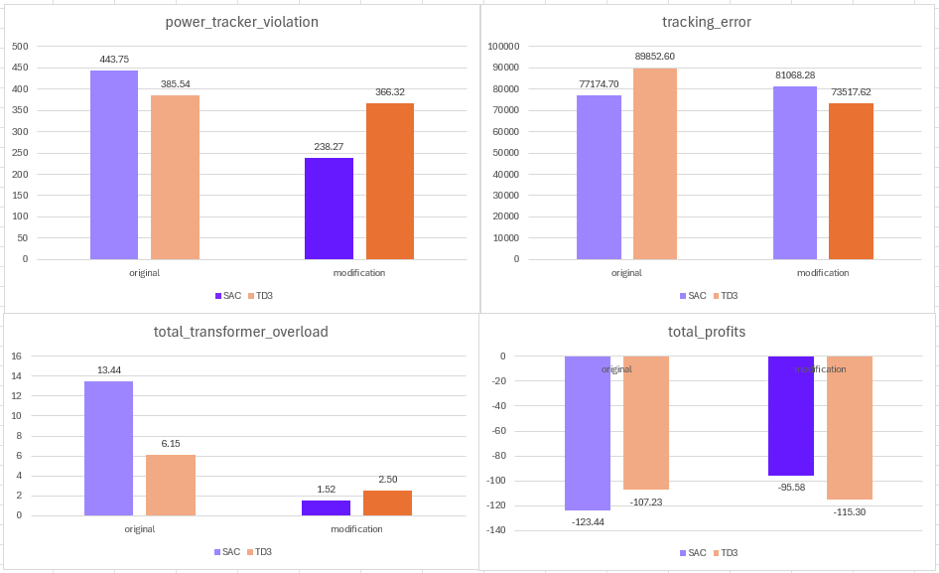
4. 연구 내용
1
이해관계자별 이익 극대화를 위한 알고리즘 설계
Notes:
성과:
수정된 보상 함수와 상태 함수로 인해 대부분의 지표에서 성능이 개선되었습니다.
특히, Total Transformer Overload 값이 크게 감소하여 전력망 과부하를 효과적으로 완화했습니다.
예외 사항:
SAC 알고리즘에서는 Tracking Error가 약간 증가했습니다.
TD3 알고리즘에서는 Total Profits가 소폭 감소하는 결과를 보였습니다.
결론:
전반적으로, 전력망 운영자의 효율성이 향상되었으며, 이로 인해 전력망 안정성을 확보하는 데 긍정적인 결과를 도출했습니다.

Slide 13

4. 연구 내용
1
이해관계자별 이익 극대화를 위한 알고리즘 설계
기존 보상함수 식
변압기 과부하 비율($O_{tr})$에 대한 페널티 부여, 사용자 만족도($S_{i})에$ 대한 페널티 부여
“비용 절감, 시스템 안정성 확보, 사용자 만족도 높이기 위함”
전기차 사용자
설계 보상함수 식
총 비용($C_{tot}),$ 배터리 열화(D)에 대한 페널티 부여, 사용자 평균 만족도($S_{avg}),\text{에너지 만족도}\text{(}E_{sat})에$ 보상
“에너지 공급의 안정성 확보 및 배터리 수명 연장 추가 고려”
Notes:
이 보상 함수는 **총 비용(C)**을 최소화하면서 **변압기 과부하(Otr)**와 **사용자 만족도(Si)**에 대한 패널티를 강하게 부여해 시스템 안정성을 확보하고 사용자 만족도를 높이는 목적을 가지고 설계되었습니다. 각 항목을 설명하자면:
Ctot (총 비용):
이 항목은 시스템의 총 비용을 의미하며, 전기차 충전 및 방전 과정에서 발생하는 비용을 최소화하는 것이 목표입니다. 이 값을 그대로 보상 함수에서 사용하여, 비용이 커질수록 보상이 낮아지도록 설계되었습니다.
-100 * Otr (변압기 과부하 비율에 대한 패널티):
**변압기 과부하(Otr)**는 전력망에 과부하가 걸릴 때 발생하는 문제를 의미합니다. 변압기가 과부하 상태에 있을수록 전력망의 안정성이 떨어지므로, 이를 방지하기 위해 패널티로 설정되었습니다.
패널티 계수가 -100으로 설정된 이유는, 과부하가 발생할 경우 이를 강하게 억제하고, 시스템이 최대한 안정적으로 작동하도록 유도하기 위해서입니다.
-100 * (e-10*Si) (사용자 만족도에 대한 패널티):
Si는 전기차 사용자 만족도를 나타내는 지표로, 사용자가 충전 서비스를 얼마나 만족스럽게 경험했는지를 반영합니다.
**지수 함수(e-10*Si)**를 사용한 이유는, 만족도가 낮을수록 급격히 패널티가 증가하도록 설정해, 사용자 경험을 중요하게 고려한 것입니다. 만족도가 낮으면 시스템 보상이 빠르게 감소하도록 하여, 사용자 만족도를 높이기 위한 충전 및 방전 전략을 유도하는 구조입니다.
요약
이 보상 함수는 총 비용을 최소화하고, 변압기 과부하를 억제하며, 사용자 만족도를 유지하려는 목표로 설계되었습니다. 패널티 계수를 크게 두어, 시스템 안정성과 사용자 경험을 우선시하면서도 비용을 절감하는 최적화된 충방전 전략을 유도합니다.
//////////////
전기차(V2G) 기술이 단순히 차량 충전만을 위한 것이 아니라, 전력망과 상호작용하여 이익을 얻을 수 있는 기회를 제공하기 때문입니다. 사용자는 차량 배터리를 방전해서 전력을 전력망에 되팔거나, 저렴한 시점에 충전하여 비용을 절감할 수 있습니다. 즉, V2G 시스템은 사용자가 충전과 방전을 전략적으로 운영하여 수익을 얻을 수 있는 모델입니다.
구체적으로, 전기차 사용자는 다음과 같은 방식으로 수익을 극대화할 수 있습
////////////////
비용 절감: 총 비용을 줄이는 것.
사용자 경험 향상: 평균 사용자 만족도를 높이는 것.
에너지 공급의 안정성 확보: 에너지 만족도를 높이는 것.
배터리 수명 연장: 배터리 열화를 줄이는 것.
2. 함수 구성 및 설계 의도
각 항목이 보상 함수에서 차지하는 비중을 살펴보면, 목표를 달성하기 위해 어떻게 설계되었는지 알 수 있습니다.
Ctot: 총 비용
Ctot 항목의 계수는 -1.0으로 설정되어 있어, 총 비용을 줄이는 것이 목표입니다. 충전소 운영자는 비용을 최소화해야 하므로, 이 항목은 음의 값으로 설정되어 있어 총 비용이 클수록 보상이 줄어듭니다.
Savg: 평균 사용자 만족도
Savg의 계수는 100.0으로 매우 높은 비중을 차지합니다. 이는 사용자 만족도가 매우 중요한 요소임을 나타내며, 만족도가 높을수록 높은 보상을 받습니다. 사용자가 충전소의 서비스를 얼마나 만족하는지가 충전소 운영의 핵심 성과 지표 중 하나임을 반영합니다.
Esat: 에너지 만족도
Esat의 계수 역시 100.0으로 설정되어 있어, 에너지 공급의 안정성 역시 매우 중요한 목표임을 나타냅니다. 에너지 만족도는 사용자가 원하는 양의 에너지를 제공받았는지를 평가하는 지표로, 공급이 안정적일수록 보상이 증가합니다.
Dcal: 캘린더 기반 배터리 열화
Dcal의 계수는 -50.0으로 설정되어 있어, 배터리의 열화를 최소화하는 것이 중요합니다. 캘린더 열화는 배터리가 시간이 지남에 따라 자연스럽게 열화되는 것을 의미하며, 이 값이 클수록 보상이 감소합니다.
Dcyc: 사이클링 기반 배터리 열화
Dcyc의 계수 또한 -50.0으로 설정되어 있으며, 사이클링 열화는 배터리가 충전과 방전을 반복할 때 발생하는 손상을 나타냅니다. 이를 줄여야 보상이 높아지므로, 배터리 관리가 중요한 목표임을 반영합니다.
3. 설계 의도
이 보상 함수는 비용, 사용자 만족도, 에너지 안정성, 그리고 배터리 수명을 종합적으로 고려하여, 각 항목의 상충관계를 조정할 수 있도록 설계되었습니다.
비용 절감과 사용자 만족도, 에너지 안정성은 서로 충돌할 수 있는 요소지만, 각각의 목표를 균형 있게 달성할 수 있도록 보상 구조가 설정되어 있습니다.
배터리의 열화 관리는 장기적인 운영 효율성을 유지하기 위해 중요한 요소로 고려되어, 배터리 수명을 연장하려는 운영자의 목표를 반영합니다.
이 함수를 통해, 충전소 운영자는 비용을 절감하면서도 높은 수준의 서비스 품질을 제공하고, 배터리 열화를 최소화하는 방향으로 운영 방식을 최적화할 수 있습니다.

Slide 14
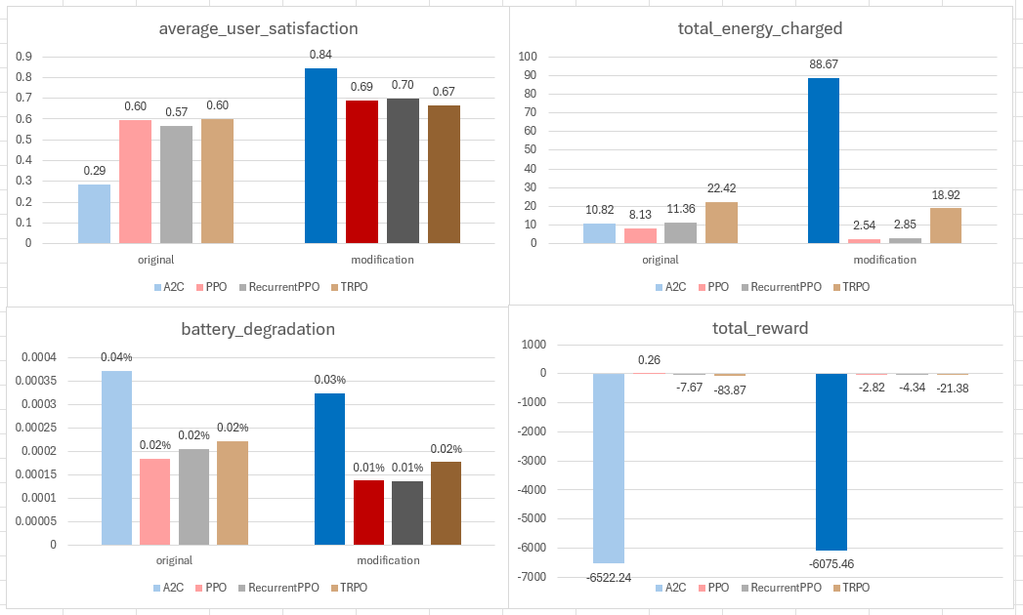
4. 연구 내용
1
이해관계자별 이익 극대화를 위한 알고리즘 설계

Slide 15
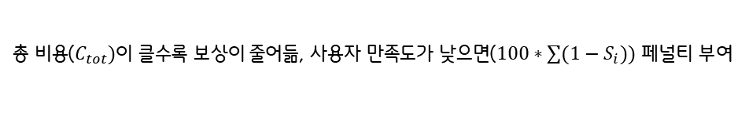
4. 연구 내용
1
이해관계자별 이익 극대화를 위한 알고리즘 설계
총 비용($C_{tot})$이 클수록 보상이 줄어듦, 사용자 만족도가 낮으면($100∗\sum{(1−S_{i}))}$ 페널티 부여
“비용 최소화 및 사용자 만족도 극대화 목표”
충전 서비스 사업자
설계 보상함수 식
총 수익($Profit_{tot})$은 보상에 긍정적 기여, 배터리 열화($D_{bat})$가 커질수록, 사용자 만족도$(S_{avg})$가 낮을수록, 불안정성$(F_{dis})$이 커질수록 보상 감소
“총 수익, 배터리 열화, 평균 사용자 만족도, 시스템 불안정성 균형있게 고려”
Notes:
목표:
총 비용(Ctot)을 최소화하면서, 사용자 만족도(Si)를 최대화하는 것을 목표로 합니다.
설계된 이유:
이 보상 함수는 총 비용(Ctot)과 사용자 만족도(Si)라는 두 가지 핵심 요소에 중점을 두고 있습니다.
Ctot: 프로젝트나 시스템 운영에 드는 총 비용을 나타냅니다. 비용이 높을수록 보상이 감소합니다.
Si: 사용자 만족도 목록 내의 각 요소를 반영합니다. 즉, 여러 사용자 만족도 지표가 있을 때, 이들을 종합적으로 평가하여 사용자 만족도를 계산합니다.
**100 * (1 - Si)**는 사용자 만족도가 낮아질수록 보상이 크게 감소하도록 설계된 페널티 항입니다. 이는 Si가 낮을수록 페널티가 커지고, 사용자 만족도가 높을수록 페널티가 줄어들게 됩니다.
번째 보상 함수 (reward = 1.0 * Profittot - 0.3 * Dbat - 80.0 * (1 - Savg) - 50.0 * Fdis)
목표:
총 수익(Profittot)을 극대화하면서, 배터리 열화(Dbat), 평균 사용자 만족도(Savg), 시스템 불안정성(Fdis)을 균형 있게 고려하는 것을 목표로 합니다.
설계된 이유:
이 함수는 여러 가지 요소를 종합적으로 고려하여 시스템의 최적화를 목표로 하고 있습니다.
Profittot: 총 수익을 나타내며, 수익을 최대화하는 것이 목표입니다. 이 값은 보상에 긍정적으로 기여합니다.
Dbat: 배터리 열화를 나타내며, 배터리의 사용 주기나 상태를 고려하여 시스템의 효율성을 유지하고자 합니다. 배터리 열화가 커질수록 보상에서 감점됩니다.
Savg: 평균 사용자 만족도를 나타내며, 사용자가 느끼는 만족감을 반영합니다. 만족도가 낮을 경우 보상에서 크게 감점됩니다. 80.0 * (1 - Savg)은 사용자 만족도(Savg)가 낮을수록 보상을 크게 감소시키는 페널티 역할을 합니다.
Fdis: 시스템의 불안정성을 나타냅니다. 이는 시스템의 안정성을 유지하고, 방전이나 이상 상황을 줄이기 위해 설계된 요소입니다. 불안정성(Fdis)이 커질수록 보상이 감소하도록 설계되었습니다.
설계의 의도:
두 함수 모두 사용자 만족도를 최대화하고, 시스템의 성능을 최적화하려는 목표를 가지고 있습니다. 첫 번째 함수는 총 비용과 사용자 만족도 사이의 균형을 중점으로 두고, 두 번째 함수는 총 수익, 배터리 열화, 사용자 만족도, 시스템 안정성의 균형을 유지하는 데 중점을 둡니다.
각 함수의 가중치와 페널티 계수들은 각 요소의 중요도에 따라 결정되며, 시스템 운영자가 중요하게 생각하는 항목에 따라 조정될 수 있습니다.

Slide 16
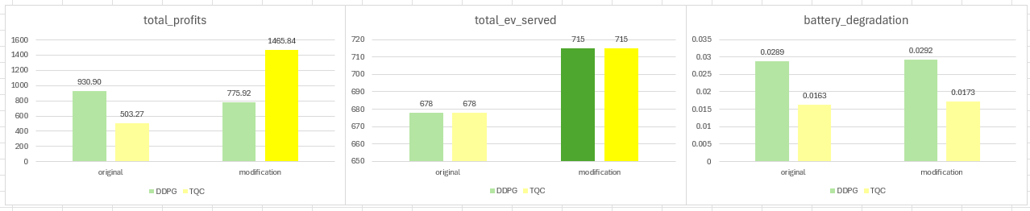
4. 연구 내용
1
이해관계자별 이익 극대화를 위한 알고리즘 설계

Slide 17
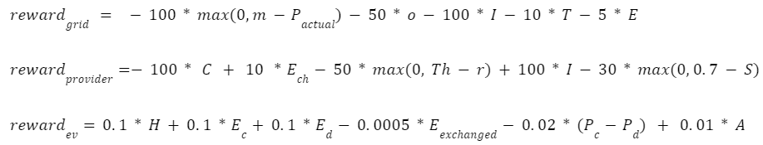
4. 연구 내용
2
이해관계자 모두를 고려한 알고리즘 설계
통합 함수 1
고려 사항
전력망 운영자
변압기의 실제 전력 사용량
변압기 과부하 수준
과부하 발생 여부
추적 오차
전력 추적 오차
목표 : 전력망 안정
변압기의
실제 전력 사용량
변압기
과부하 수준
전력 추적 오차
추적 오차
과부하 발생 여부

Slide 18
4. 연구 내용
2
이해관계자 모두를 고려한 알고리즘 설계
통합 함수 1
고려 사항
충전 서비스 사업자
총 비용
총 충전된 에너지
에너지 효율도
과부하 발생 여부
평균 사용자 만족도
목표 : 사용자 만족도, 에너지 효율, 비용 절감
총 비용
총 충전된 에너지
에너지 효율도
평균 사용자 만족도
과부하 발생 여부

Slide 19
4. 연구 내용
2
이해관계자 모두를 고려한 알고리즘 설계
통합 함수 1
고려 사항
EV 사용자
평균 배터리 상태
비피크 시간대 충전 에너지
피크 시간대 방전 에너지
교환된 에너지
충전 및 방전 가격
평균 전력 출력
목표 : 배터리 열화, 충전 및 방전 비용
피크 시간대
방전 에너지
비피크 시간대
충전 에너지
평균 배터리 상태
교환된 에너지
충전 및 방전 가격
평균 전력 출력

Slide 20
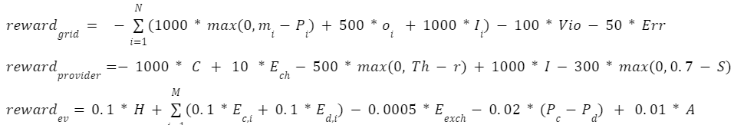
4. 연구 내용
2
이해관계자 모두를 고려한 알고리즘 설계
통합 함수 2
고려 사항
전력망 운영자
변압기 전력 오차
변압기 과부하 수준
과부하 발생 여부
전력 추적 위반량
추적 오차
목표 : 전력망 안정, 변압기 과부하 상태
변압기 과부하
발생 여부
변압기 전력 오차
변압기 과부하 수준
전력 추적 위반량
추적 오차

Slide 21
4. 연구 내용
2
이해관계자 모두를 고려한 알고리즘 설계
통합 함수 2
고려 사항
충전 서비스 사업자
총 비용
총 충전된 에너지
에너지 효율도
만족도 기준 초과 여부
평균 사용자 만족도
목표 : 사용자 만족도, 에너지 효율
만족도 기준
초과 여부
총 비용
총 충전된 에너지
에너지 효율도
평균 사용자 만족도

Slide 22
4. 연구 내용
2
이해관계자 모두를 고려한 알고리즘 설계
통합 함수 2
고려 사항
EV 사용자
평균 배터리 상태
비피크 시간대 충전 에너지
피크 시간대 방전 에너지
교환된 에너지
충전 및 방전 가격
평균 전력 출력
목표 : 배터리 열화, 충전 및 방전 비용
피크 시간대
방전 에너지
비피크 시간대
충전 에너지
평균 배터리 상태
교환된 에너지
충전 및 방전 가격
평균 전력 출력

Slide 23
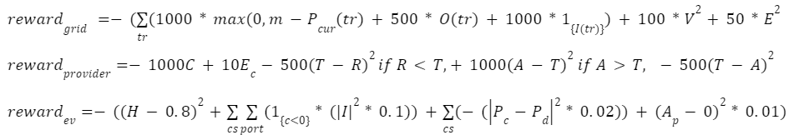
4. 연구 내용
2
이해관계자 모두를 고려한 알고리즘 설계
통합 함수 3
고려 사항
전력망 운영자
변압기 전력 사용량
변압기 과부하 정도
과부하 발생 여부
전력 추적 위반량
추적 오차
목표 : 전력망 안정, 변압기 과부하 상태
변압기 과부하
발생 여부
변압기 전력 사용량
변압기 과부하 정도
전력 합계 위반
추적 오차

Slide 24
4. 연구 내용
2
이해관계자 모두를 고려한 알고리즘 설계
통합 함수 3
고려 사항
충전 서비스 사업자
총 비용
총 충전된 에너지
에너지 효율성
평균 사용자 만족도
목표 : 사용자 만족도, 에너지 효율
총 충전된 에너지
총 비용
에너지 효율성
평균 사용자 만족도

Slide 25
4. 연구 내용
2
이해관계자 모두를 고려한 알고리즘 설계
통합 함수 3
고려 사항
EV 사용자
평균 배터리 상태
현재 충방전 신호
현재 충방전 가격 차이
평균 전력 출력
목표 : 배터리 열화, 충전 및 방전 비용
평균 배터리 상태
현재 충방전 신호
현재 충방전 가격 차이
평균 전력 출력

Slide 26
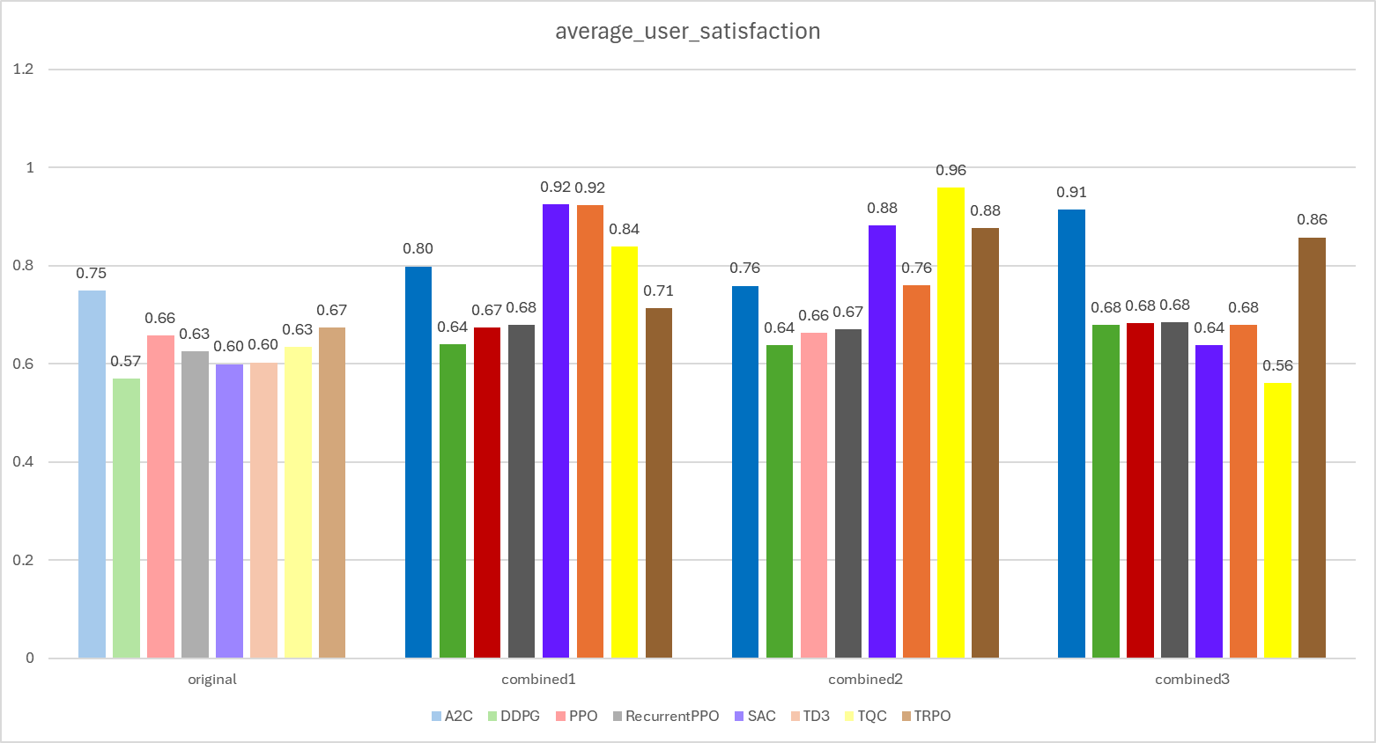
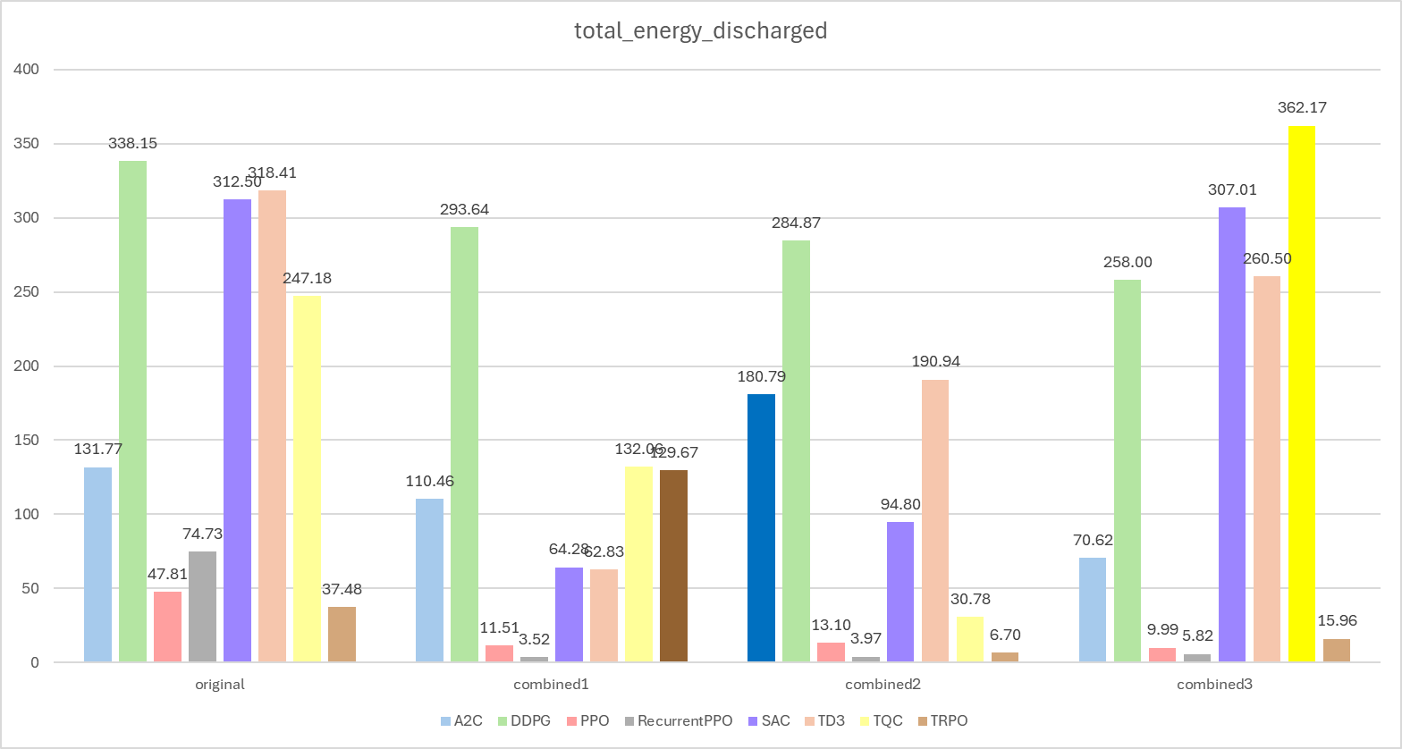
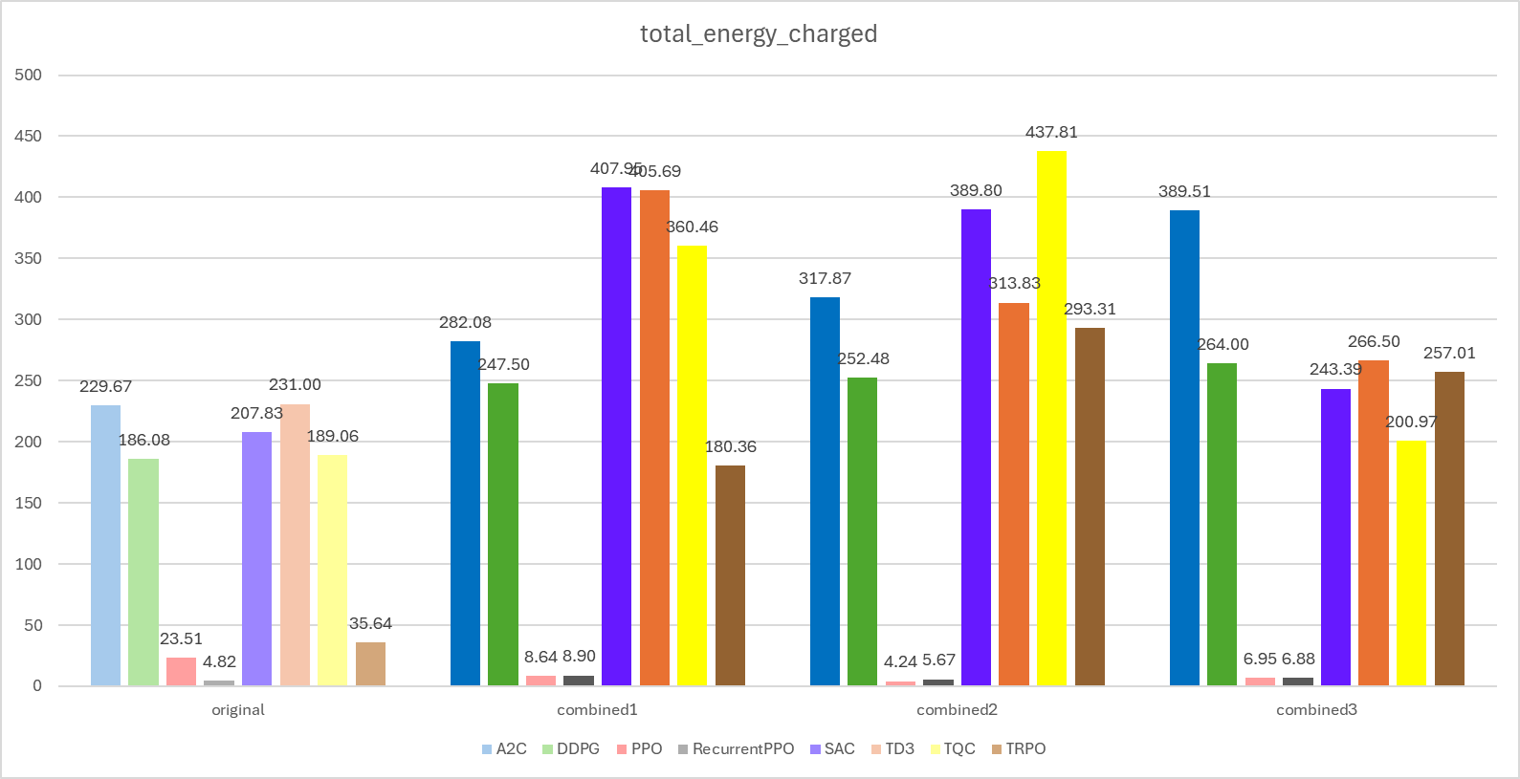
4. 연구 내용
2
이해관계자 모두를 고려한 알고리즘 설계

Slide 27


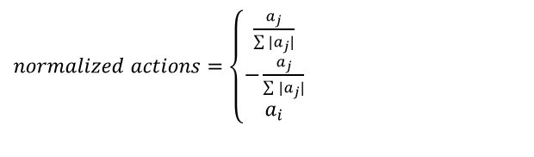



4. 연구 내용
3
충전요금을 고려한 알고리즘 설계 및 시각화
$actions=\left[a_{1},a_{2},…, a_{n}\right] :$EV 상태 (충전 1, 방전 -1, 대기 0)
$normalized actions=$ $\left\{\begin{aligned}\frac{a_{j}}{\sum{|a_{j}|}} \\ −\frac{a_{j}}{\sum{|a_{j}|}} \\ a_{i}\end{aligned}\right.$
$$if Σ a_{j}>1$$
$charge price : 현$재 충전 가격 (kWh 당)
$$if Σ a_{j}<−1$$
$discharge price : 현$재 방전 가격 (kWh 당)
$$otherwise$$
$average price :하$루 평균 가격 (kWh 당)
[충전] 충전 가격 $<$ 평균 가격
$$a_{i}>0 \& charge price<average price$$
시간대별 요금에 따라
유연한 충방전 가능 &
사용자의 이익 극대화
[방전] 충전 가격$≥$평균 가격
$$a_{i}<0 \& charge price ≥average price$$

Slide 28
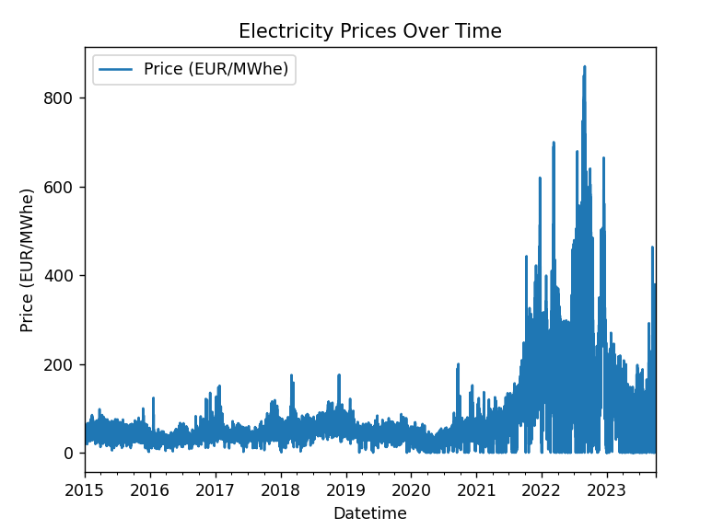
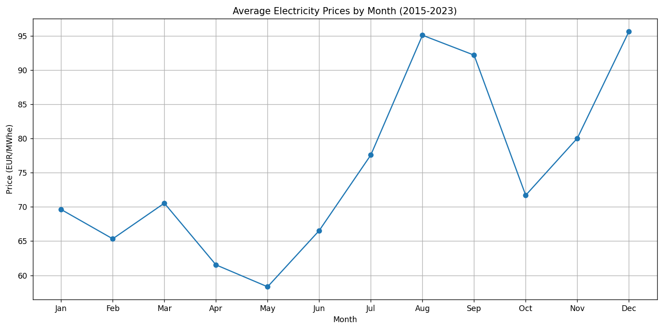
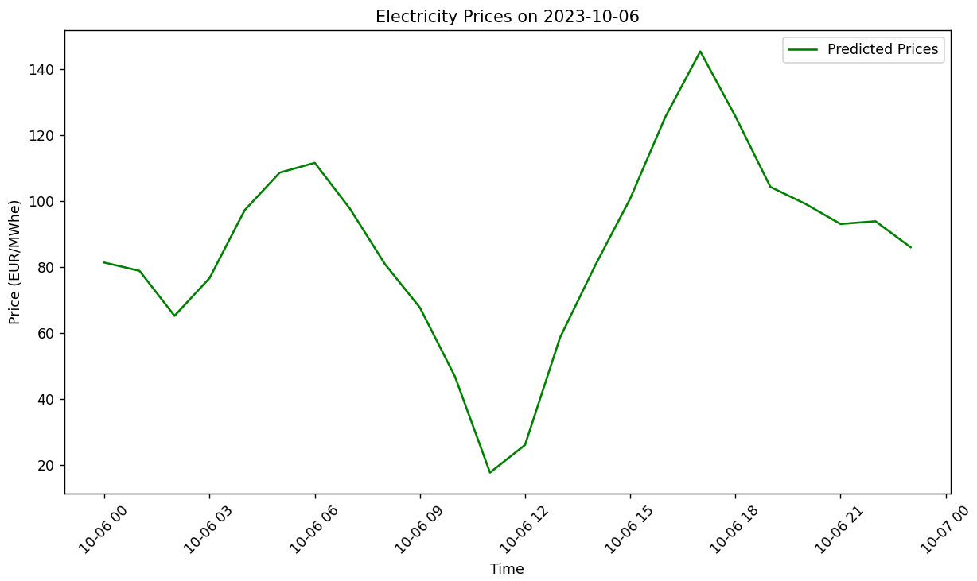
4. 연구 내용
3
충전요금을 고려한 알고리즘 설계 및 시각화
전력 요금 데이터 예측
“SARIMA 모델 이용” -> 시계열 데이터 분석
SARIMA(Seasonal Autoregressive Integrated Moving Average)
: 시계열 데이터의 계절성과 비계절성 패턴을 함께 모델링하는 기법
2015-01-01 ~ 2023-09-30의 데이터 활용
→ 2023-10-02~2023-11-02의 데이터 예측
예) 2023.10.06 예측 그래프

Slide 29
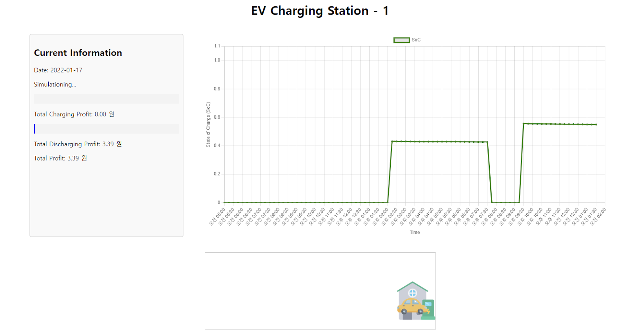
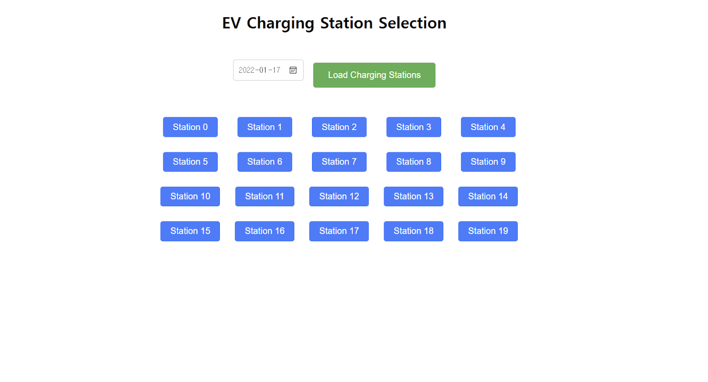
4. 연구 내용
3
충전요금을 고려한 알고리즘 설계 및 시각화
충방전 시뮬레이션 상황 시각화
2023.10.03 ~ 2023.10.09 기간에 대한 시뮬레이션 시각화
Flask 프레임워크 활용
EV 사용자에게 현재 충전 및 방전 상태, 이익에 대한 정보를 제공
Notes:
전기차(EV)의 충전 및 방전 시, 사용자에게 최대한의 이익을 제공하는 것을 목표로 하며, 충전 요금과 방전 수익을 고려합니다.이를 위해 RL(강화학습) 알고리즘이 EV의 충전 및 방전 행동을 학습하고, 그 행동을 기반으로 EV가 충전하거나 방전할 수 있도록 설정합니다.

